Slide 1
К 100 летию событий Гражданской войны в Сибири
Муниципальное бюджетное общеобразовательное учреждение
«Осинская средняя общеобразовательная школа №2»
Выполнил: Иванова Л.В,
учитель истории и обществознания

Slide 2
Содержание:
Причины Гражданской войны
Гражданская война в Сибири 1917-23 гг.
Гражданская война в Иркутской области
Итоги Гражданской войны
Межвоенный период
«Советы без коммунистов»
Партизаны против партизан
Разгром банд

Slide 3
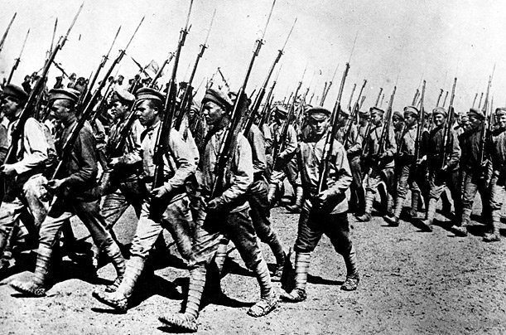
Гражданская война - ожесточенная вооруженная борьба за власть между различными социальными группами одной страны.

Slide 4
Причины Гражданской войны
Разгон большевиками Учредительного собрания;
Стремление большевиков удержать власть любыми способами;
«Красный террор»;
Подписание Брестского мира с Германией;
Противоречия среди политических партий;
Национализация земли

Slide 5
Гражданская война в Сибири 1917-23 гг. В 1917-23 гг. на землях Российской империи, шла гражданская война. "Еще в октябре 1918 года один из руководителей сибирских коммунистов А.А.Масленников сообщал в ЦК РКП(б): «К сожалению, восстания начинаются без нашего руководства».
Гражданская война в Сибири началась с мятежа чехословацкого корпуса. Состоящий из бывших военнопленных, он в связи с брест-литовскими переговорами и по соглашению с державами Антанты был объявлен 15(28) января 1918 года автономной частью французской армии. Это предопределило известную свободу действий чехословаков в Сибири.

Slide 6
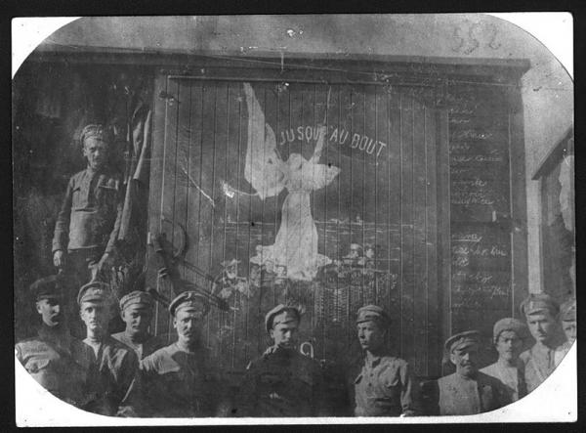
Чехословацкий эшелон. Сибирь.1918-1920гг
Гражданская война в Сибири началась с мятежа чехословацкого корпуса. Состоящий из бывших военнопленных, он в связи с брест-литовскими переговорами и по соглашению с державами Антанты был объявлен 15(28) января 1918 года автономной частью французской армии. Это предопределило известную свободу действий чехословаков в Сибири.

Slide 7
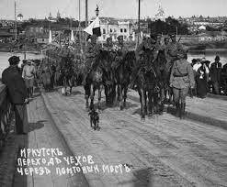
60 тысяч военнопленных чехов находились на территории России с 1916 года
При попытке большевиков разоружить их, они подняли вооруженный антибольшевистский мятеж
Их поддержало казачество, торгово-промышленные круги, церковь и часть зажиточных крестьян Сибири

Slide 8
Мятеж белочехов начался в Кузбассе, в уездном городе Мариинске, где стоял их крупный отряд. Они были повсюду поддержаны белогвардейским подпольем и правыми эсерами. В течение июня-августа Советская власть была свергнута по всей Сибири. Первое время после переворота обстановка была сложной и получила наименование «демократической контрреволюции». Формально была провозглашена демократическая республика, возникли буржуазно-демократические правительства: Комуч, Западно-Сибирский комиссариат, Временное Сибирское правительство, а позднее – Всероссийская Директория. Первое время не были запрещены профсоюзы, демократические свободы, даже Советы. Но все левые партии были разгромлены и поставлены вне закона. В тюрьмах и концлагерях находились десятки тысяч коммунистов, левых эсеров, максималистов, социал-демократов-интернационалистов, анархистов и беспартийных сторонников Советской власти. Часть левых руководителей была физически уничтожена, а для подавления выступлений трудящихся власти регулярно использовали военную силу.

Slide 9
Крестьяне первоначально встретили свержение Советской власти равнодушно. В Сибири никогда не было помещичьего землевладения, поэтому основа влияния большевиков в деревне – «Декрет о земле» – ничего нового не дал сибирским крестьянам. Первое время они даже помогали вылавливать скрывающихся красноармейцев. Поддержали переворот только кулаки – основные держатели товарного хлеба в Сибири. Они пострадали от «твёрдых цен» и введённой весной 1918 года Советской властью хлебной монополии. Но даже и кулачество пострадало в основном вблизи от городов и транспортных путей. Но «корабль сибирской контрреволюции» ощутимо несло вправо. Правые газеты требовали «железной руки», открытой военно-террористической диктатуры. На территории белых росли цены, разгул спекуляции ощутимо ударил по широким слоям города и деревни, вызывая всеобщее недовольство. Был объявлен сбор податей за несколько лет. В августе началась принудительная мобилизация в Сибирскую армию. Подавляющее большинство крестьян встретило её резко отрицательно. В ответ власть обрушила на уклоняющихся от мобилизации и их родственников репрессии. Под порки, реквизиции и прочие насилия попадали также и кулаки.

Slide 10
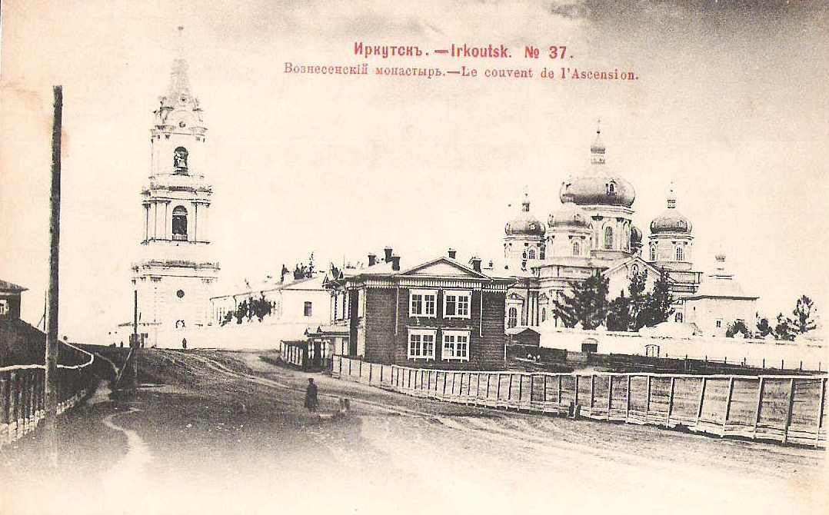
Гражданская война в Иркутской области

Slide 11
Взятие Иркутска белыми
Вступление чехов в Иркутск

Slide 12
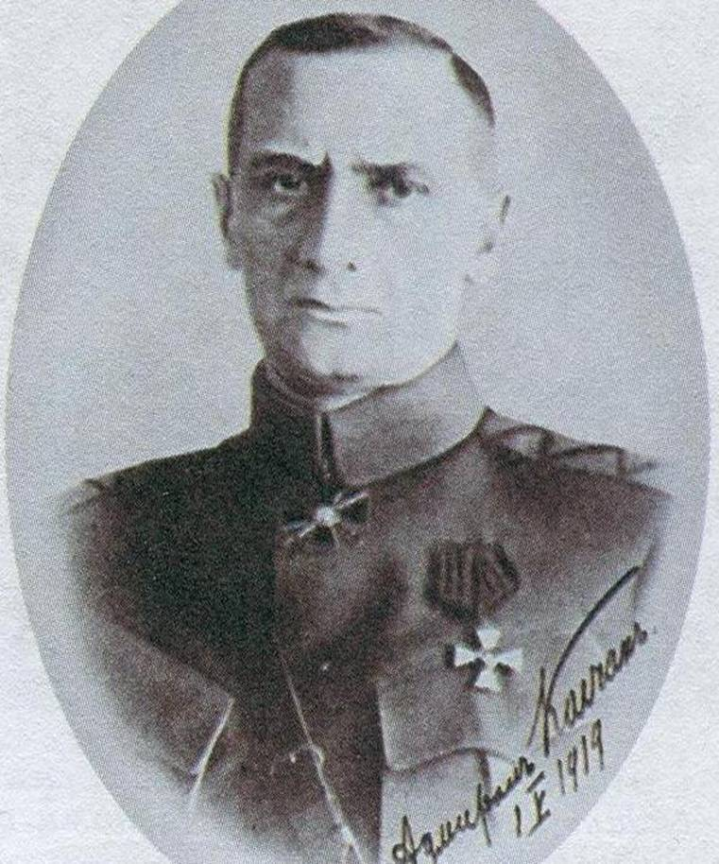
Военная диктатура Колчака
1) Родился 16 ноября 1874 г. в Петербурге в семье инженера;
2) В 1894 г. - окончил Морской кадетский корпус;
3) В ходе революции в Омске он становится военным и морским министром «Совета пяти», возглавляемой Керенским;
4) Принимая управление Сибирью, адмирал следовал в Иркутск и перенёс ставку из Омска в правительственный эшелон, который вскоре был блокирован чехами в Нижнеудинске;
5) 4 января 1920 г. передал свои полномочия А. И. Деникину;
6) Расстрелян красными -7 февраля 1920 г. в Иркутске.

Slide 13
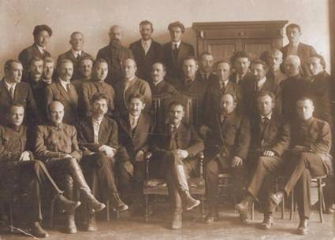
Власть политцентра
Члены Политцентра

Slide 14
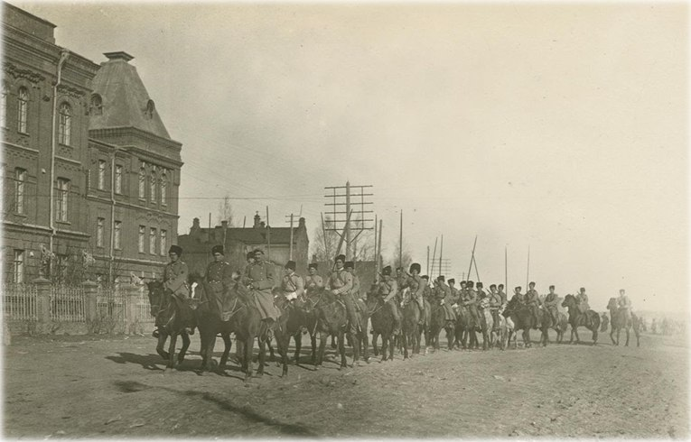
Тревожные дни Иркутска
Японские интервенты

Slide 15
Итоги Гражданской войны
Победа красных;
Инфляция, рост цен;
Нищета и голод;
Вспышка новых восстаний;
Спад темпов производства;
Уничтожение буржуазии и помещиков;
Рост беспризорности.

Slide 16
Межвоенный период
15 августа 1924 территория Иркутской губернии была разделена на 3 округа — Иркутский, Тулунский, Киренский и 2 промышленных района — Черемховский и Бодайбинский. С 1925 г. по 1930 г. территория Иркута входила в Сибирский край (краевой центр — город Новосибирск),28 июня 1926 года постановлением ВЦИК Иркутская губерния упразднена, а на её территории созданы 3 округа — Иркутский, Тулунский и Киренский, а с 1930 г. и до 1937 г. входила в Восточно-Сибирский край (краевым центром был город Иркутск). В 1937 г. была образована Иркутская область (областной центр — город Иркутск).

Slide 17
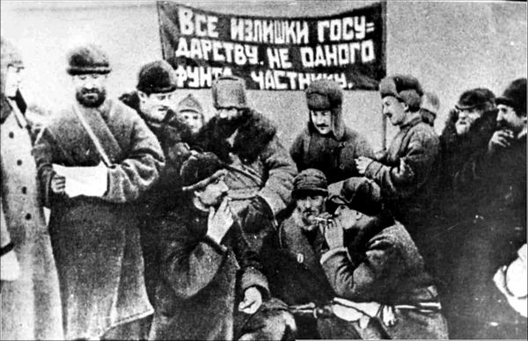
«Советы без коммунистов»
После окончания событий гражданской войны назревает недовольство среди крестьян политикой государства в области деятельности продовольственных отрядов, нещадно изымавших «излишки» зерна, скот и порой, под прикрытием революционной необходимости и прочее имущество. Расправа над «бывшими» и непокорными была скорой – так, в июле 1920 года ВЧК в Иркутске расстреляла большую группу «противников Советской власти».

Slide 18
Продразверстка была бичом крестьянских хозяйств – зачастую как излишки изымалось даже зерно на посев следующего года. В качестве идеологической базы восставшие выдвинули лозунг «За Советы без коммунистов». Советские историки и писатели всех восставших скопом записали в белобандиты. Одними из центров вооруженного сопротивления стали Бильчирская и Обусинская долины, окруженные глухой тайгой.
На территории современного Боханского и Осинского районов действовали банды Николая Амагаева (бывшего тайши), Виктора Чернова и его брата Константина, Шелопутина, Охотина. Но самой известной и кровавой бандой был отряд, созданный в боханском селе Евсеево бывшим унтер-офицером Донским. Село это известно, что почти все состоит из родственников с этой фамилией. Донской приказал расстрелять всех членов ревкома, мобилизовал всех мужчин от 17 до 50 лет, и поставил на вооружение церковную пушку.

Slide 19
Партизаны против партизан
Сопротивление восставшим зачастую оказывали небольшие и разрозненные даже не отряды – члены ревкомов по несколько человек, вооруженные чем попало.
В селе Молька нынешнего Усть-Удинского района был расстрелян весь ревком, та же участь постигла коммунистов села Буреть Боханского района, был убит командир продотряда 5 армии Волков.
Против восставших был организован бурятский добровольческий отряд в 60 человек. Зимой 1920 года во главе борьбы с белобандитами встал красный партизан Павел Балтахинов, бывший семинарист.
В Бильчире борьбу возглавил Арсений Филиппов. На помощь прибыли из Особого отдела 5 армии, базировавшейся в Иркутске. Вплоть до 1923 года банды наводили ужас и расправы на местных жителей.

Slide 20
Разгром банд.
9 января 1922 года была образована Бурят-Монгольская автономная область РСФСР, в которую вошли земли Предбайкалья и часть нынешней Бурятии. Был образован Боханский аймак, с Бильчирским, Боханским, Кахинским, Укыр-Шаралдаевским хошунами, Осинской и Тихоновской волостями.
Зиму 1921-22 года отряды повстанцев провели в тайге.
В начале зимы отряд Донского отметился убийством бильчирского большевика Арсения Филиппова.
Летом 1922 года налеты возобновились. В Боханском районе погибла группа бойцов ЧОН – секретарь комячейки Михаил Гергенов, Михаил Балтуев и Боярты Бахлуев.
Постепенно отряды начинают сдаваться, видя безысходность своего положения (отсутствие боеприпасов, поддержки) в противовес хорошо вооруженным отрядам ЧОНовцев.
Так в обусинской тайге разгромили банду Амагаевых, вскоре сложил оружие отряд Константина Чернова. И только поздней осенью 1923 года остатки банды Донского были окончательно разбиты.

Slide 21
Казалось, война закончена. Но хоть новая экономическая политика и отмена продразверстки улучшили на время положение, до середины 30-х годов продолжалось сопротивление, в ходе которого был практически полностью утрачен традиционный кочевой уклад жизни, уничтожены зажиточные единоличные хозяйства.

Slide 22
Источники:
http://asiarussia.ru/art icles/9566/
https://ppt-online.org/150367
http://irkipedia.ru/content/grazhdanskaya_voyna_irkutsk_v_panorame_vekov_2004

